Slide 1
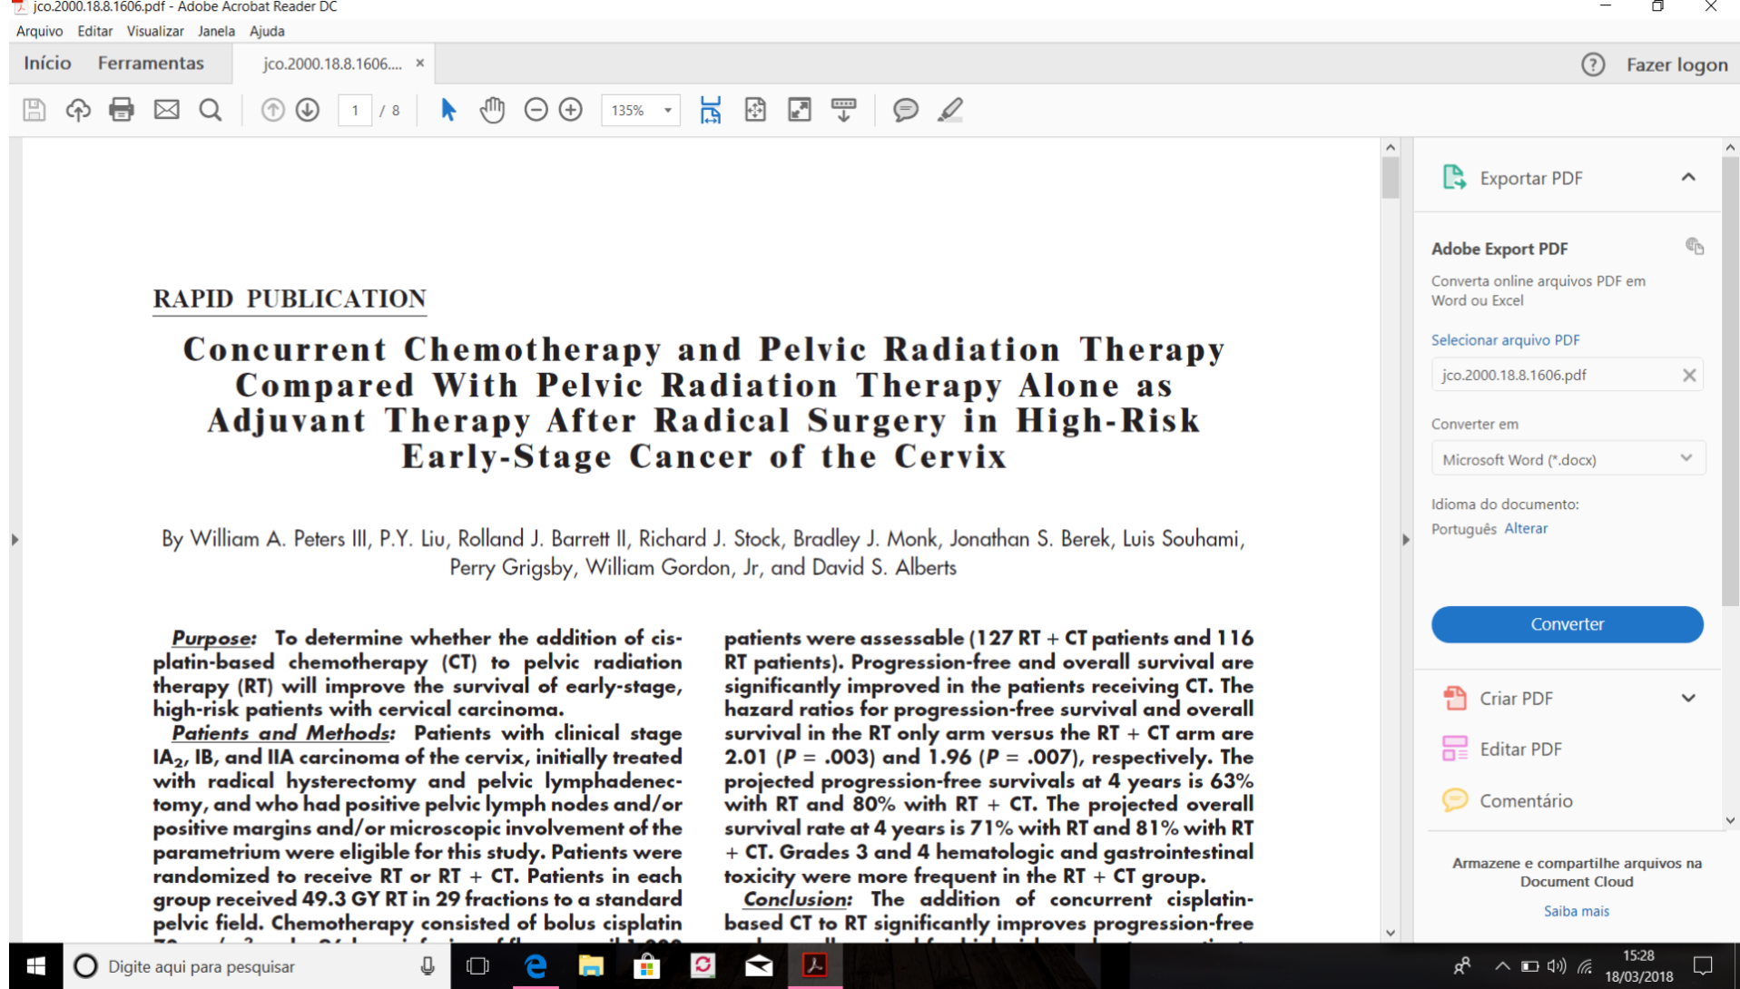
Disciplina de Bioestatística
Journal of Clinical Oncology, Vol 18, No 8 (April), 2000: pp 1606-1613
SUELEN PEIXOTO MARINHO DE DEUS

Slide 2
Objetivo
O estudo atual foi projetado para verificar se a adição de QT ao tratamento padrão de RT pélvica poderia melhorar a sobrevivência sem progressão e sobrevivência global em pacientes com alto risco de recidiva após histerectomia radical primária.

Slide 3
Seleção dos pacientes
Entre 1991 e 1996, 268 pacientes foram inseridos no estudo.
Duzentos e quarenta e três pacientes eram avaliáveis ​​(127 RT 1 pacientes com QT e 116 Pacientes com RT).
Pacientes com estágio clínico IA2, IB e IIA do colo uterino, inicialmente tratado com histerectomia radical e linfadenectomia pélvica, e que tinham linfonodos pélvicos positivos e / ou margens positivas e / ou envolvimento microscópico do paramétrio foram elegíveis para este estudo
Pacientes provenientes dos grupos: do SWOG, o Gynecologic Oncology Group (GOG) e a Radioterapia Oncology Group (RTOG).

Slide 4
Seleção dos pacientes
Tipo histológico: carcinoma escamoso , adenocarcinoma ou um carcinoma adenoescamoso
Nódulos linfáticos pélvicos positivos confirmados histologicamente, envolvimento parametrial ou uma margem cirúrgica positiva.
O registro de 6 semanas após a cirurgia, com a RT para começar dentro de 5 dias úteis após o registro.
Os pacientes randomizados para o braço da QT no mesmo dia em que começaram a RT.
Os pacientes deveriam ter um status performance do Southwest Oncology Group (SWOG) de 0 a 2
Exames laboratoriais: GL 3.000 / mL, plaquetas 100.000 / mL , creatinina e bilirrubina normais

Slide 5
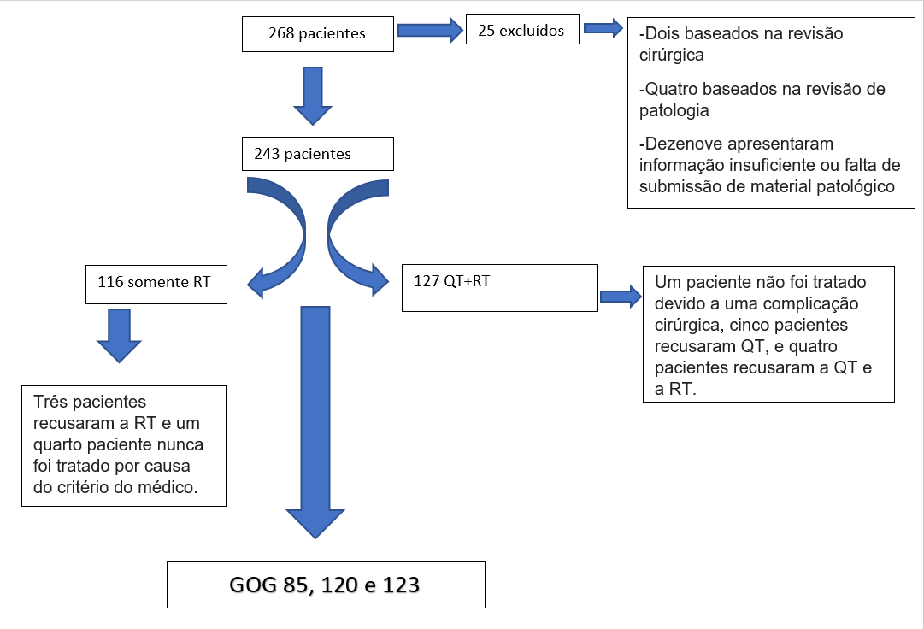
Seleção dos pacientes

Slide 6
Intervenção
Os pacientes foram randomizados para receber RT ou RT +QT
Pacientes em cada grupo recebeu 49,3 GY RT em 29 frações sobre campo pélvico padrão. A quimioterapia consistiu em cisplatina em bolus 70 mg / m2 e uma infusão de 96 horas de fluorouracil 1.000 mg / m2 / d a cada 3 semanas durante quatro ciclos, com o primeiro e segundos ciclos dados simultaneamente ao RT.

Slide 7
Resumindo
Ensaio clínico
Longitudinal
Prospectivo
Intervencionista
Randomizado.

Slide 8
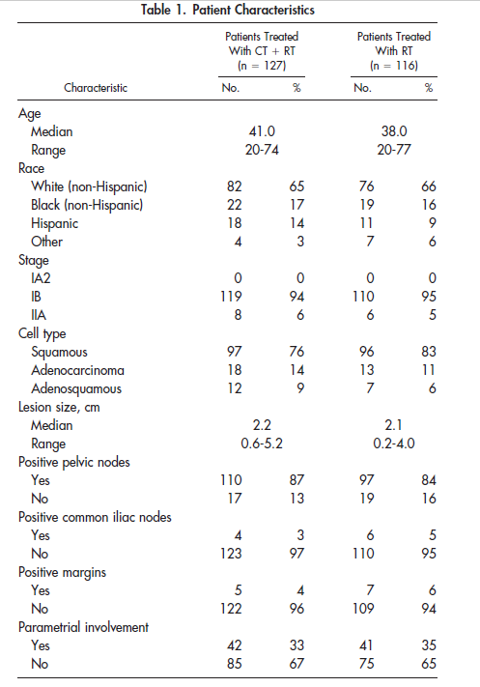

Slide 9
Viéses
Confundimento? Ajustes estatísticos
Informação?
Tempo de exposição ao tratamento?

Slide 10
Testes não-paramétricos
Testes paramétricos os valores da variável estudada devem ter distribuição normal ou aproximação normal.
Testes não-paramétricos, também chamados por testes de distribuição livre, não têm exigências quanto ao conhecimento da distribuição da variável na população.
Os testes não-paramétricos são classificados de acordo com o nível de mensuração e o número de grupos que se pretende relacionar.

Slide 11
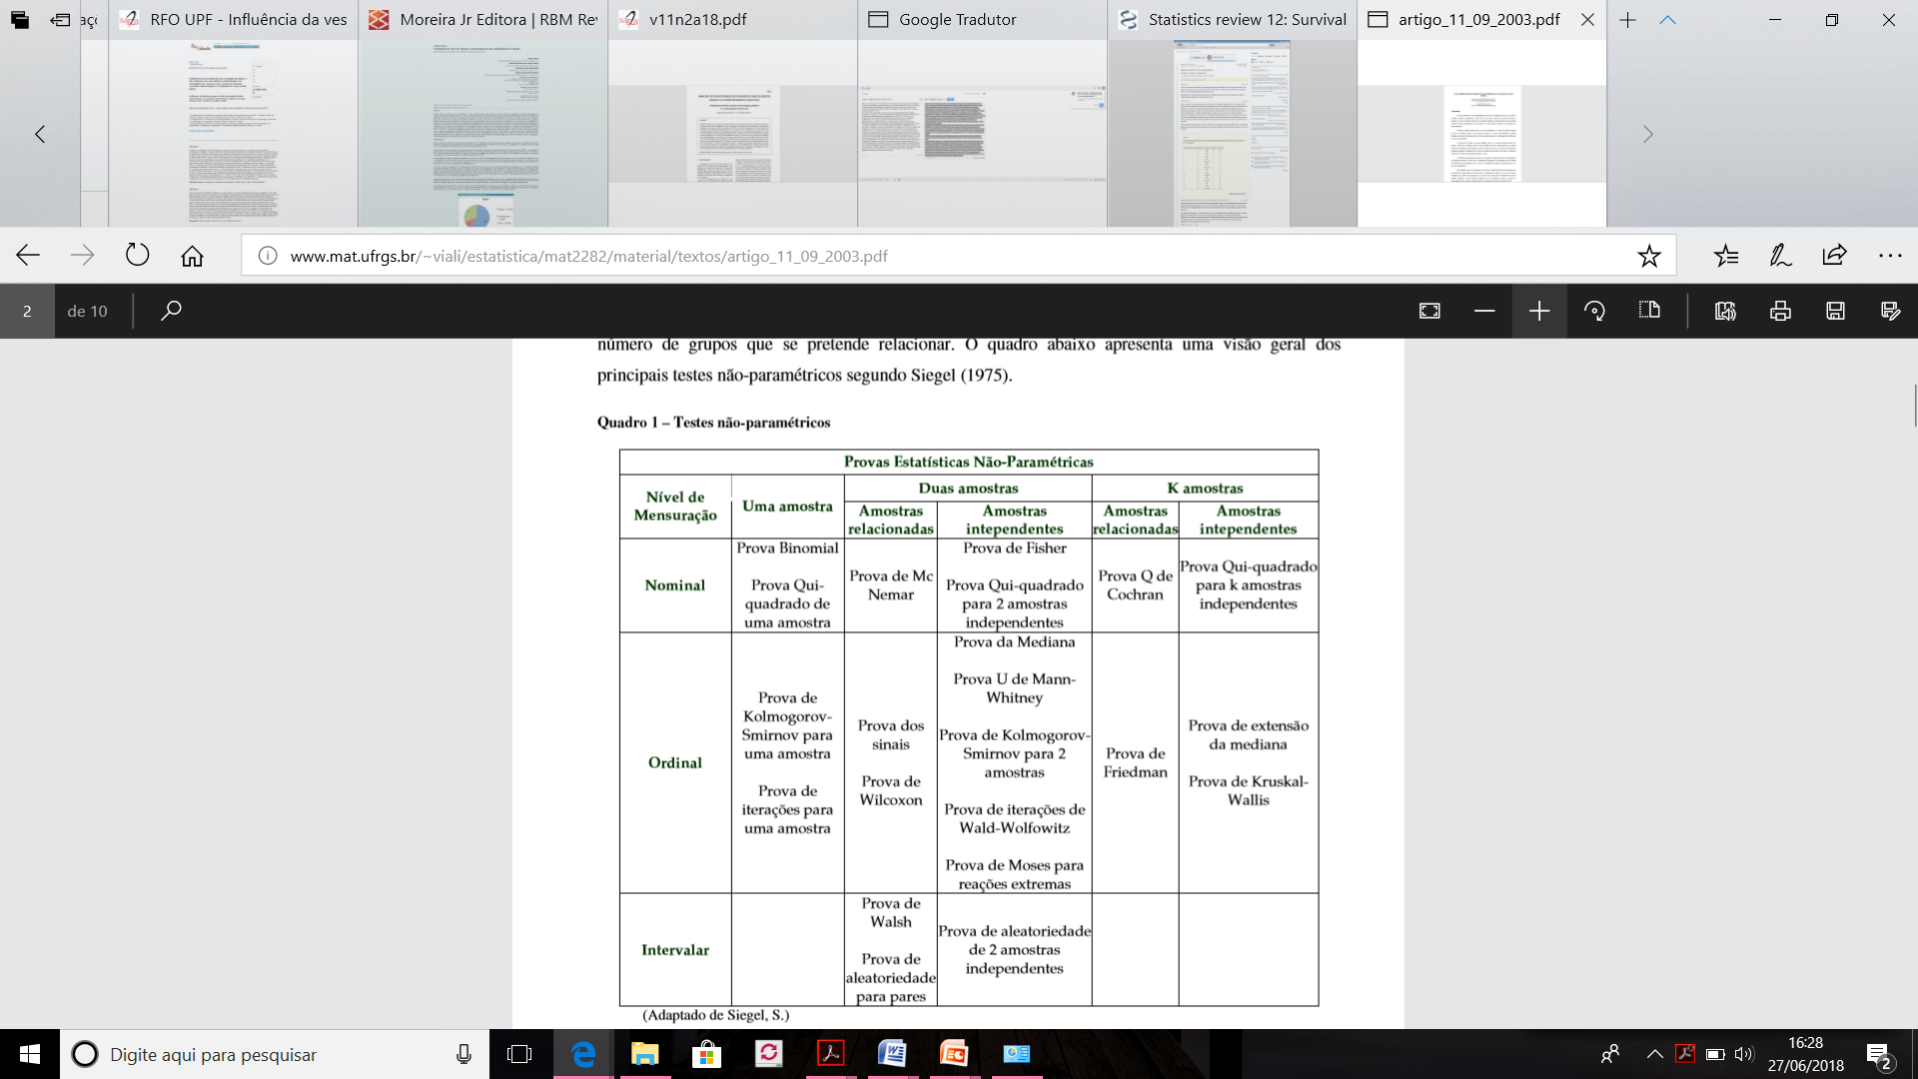

Slide 12
Teste exato de Fisher
Serve para testar a hipótese de que duas variáveis, apresentadas em uma tabela 2x2, estão associadas.
É indicado quando o tamanho das duas amostras independentes é pequeno e consiste em determinar a probabilidade exata de ocorrência de uma frequência observada, ou de valores mais extremos.

Slide 13
Teste exato de Fisher
Amostras aleatórias e independentes;
Duas classes mutuamente exclusivas;
Nível de Mensuração em escala nominal ao menos.

Slide 14
Teste exato de Fisher
Há uma dificuldade técnica na aplicação do teste qui-quadrado quando o valor esperado em alguma casela na tabela é menor que 5. Neste caso, o uso da distribuição não é mais completamente apropriado. Ou seja, o grau de certeza na decisão tomada não é exatamente aquele fornecido pela distribuição .
A alternativa é usar o teste exato de Fisher, que é a versão exata do teste qui-quadrado

Slide 15
Como fazer?
Considere a definição de duas amostras I e II, agrupadas em duas classes – e +.
Estabeleça o nível de significância, por exemplo, σ=0,05.
 | - + | Total
I | A B | A+B
II | C D | C+D
Total | A+C B+D | N

Slide 16

Fórmula
Calculamos, em seguida, a probabilidade de interesse. Por exemplo, a probabilidade de ocorrência das frequências observadas nas caselas acima, se faz com o uso da distribuição hipergeométrica, ou seja:
Como a hipótese deseja testar a probabilidade de ocorrência de uma situação mais extrema, devemos calcular as probabilidades referentes as frequências observadas e das demais situações extremas.

Slide 17
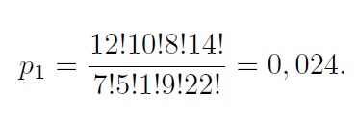
Exemplo
Um estudo foi realizado para verificar a existência de associação entre o tipo de tratamento e mortalidade por AIDS.
H0: Não existe associação entre o tipo de tratamento e mortalidade por AIDS.
Ha: Existe associação entre o tipo de tratamento e mortalidade por AIDS
temos:
Tratamento | Mortalidade Sim Não | Total
A | 7 5 | 12
B | 1 9 | 10
Total | 8 14 | 22

Slide 18
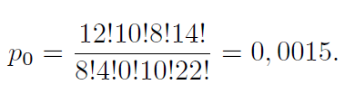
Exemplo
Tratamento | Mortalidade Sim Não | Total
A | 8 4 | 12
B | 0 10 | 10
Total | 8 14 | 22
Desta forma, o valor de p será 0,024 + 0,0015 = 0,0255.(Teste unilateral).
Como este p é menor que o nível de significância, para σ = 0,05 a decisão correta será rejeitar H0; isto é, pode-se concluir que há diferença quanto à mortalidade em relação ao tipo de tratamento, sendo B mais eficaz.

Slide 19
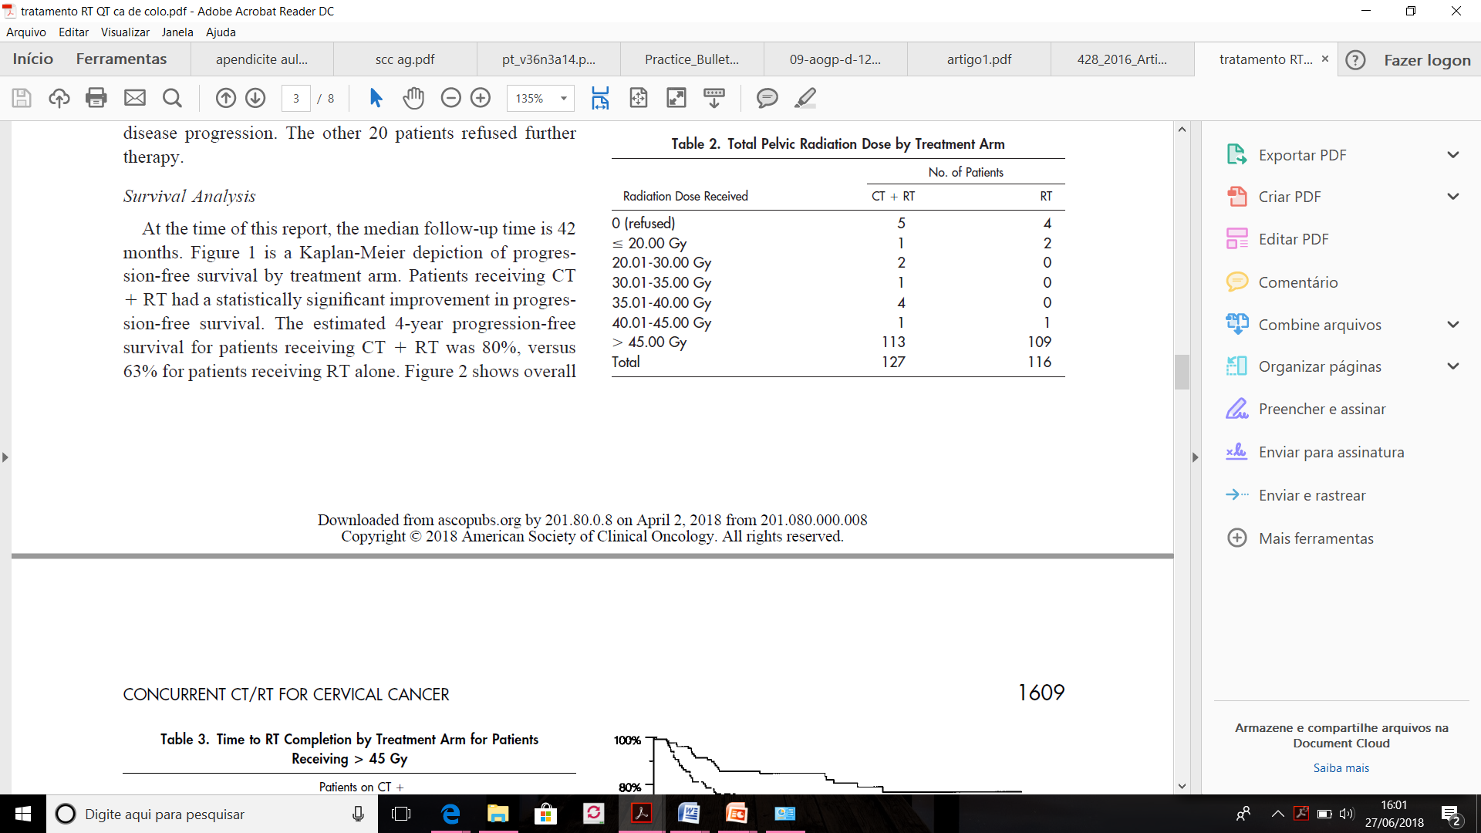
No trabalho
A Tabela 2 resume a completude da RT nos dois braços de tratamento. Oitenta e nove por cento dos pacientes (113 de 127) randomizados para QT + RT e 94% (109 de 116) randomizados para RT receberam mais de 45 Gy. Essas taxas não são estatisticamente diferentes (teste exato de Fisher, P 5.12).

Slide 20
O teste de Wilcoxon
É aplicado quando estão em comparação dois grupos relacionados e a variável deve ser de mensuração ordinal.

Slide 21
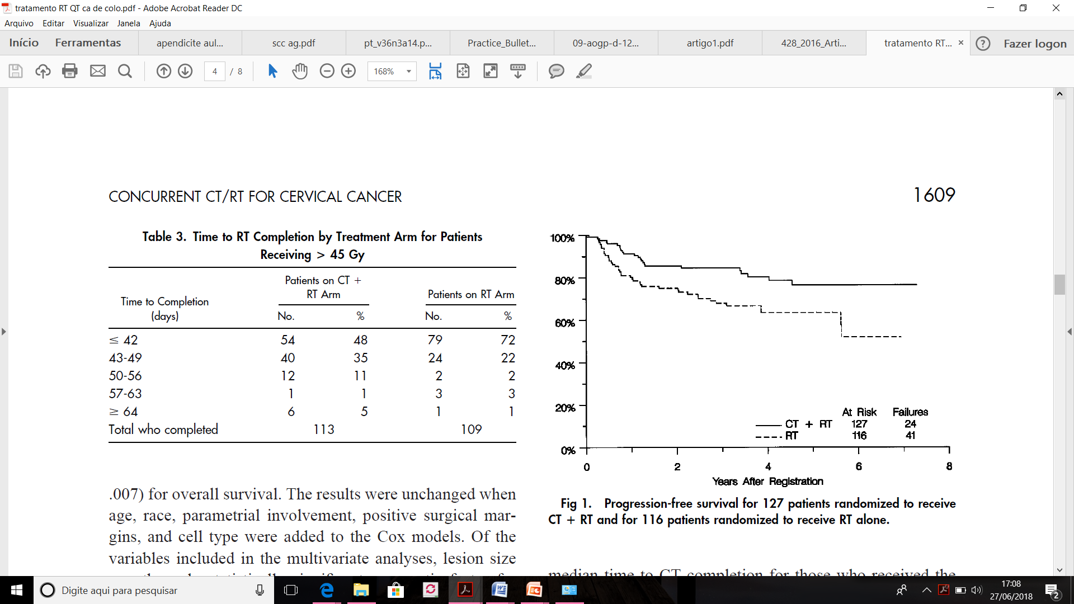
No trabalho
Dos que receberam mais de 45 Gy, o tempo médio para a conclusão da RT foi de 43 dias (variação de 35 a 79 dias) para a CT 1 Braço RT e 41 dias (intervalo de 38 a 65 dias) para o braço somente RT. Esta diferença é estatisticamente significativa (classificação de Wilcoxon P 0.01).

Slide 22
Análise de sobrevida
Nos estudos que exigem longos períodos de follow-up muitos pacientes não atingem o tempo total de segmento previsto.
Na análise clássica dado que estes doentes não estiveram todo o tempo em observação, tem que ser excluídos da análise, porque se desconhece quanto tempo demoraram para desenvolver o evento.
Na análise de sobrevivência os dados destes participantes são aproveitados na análise final, mesmo que não desenvolveram o evento em estudo- Censura

Slide 23
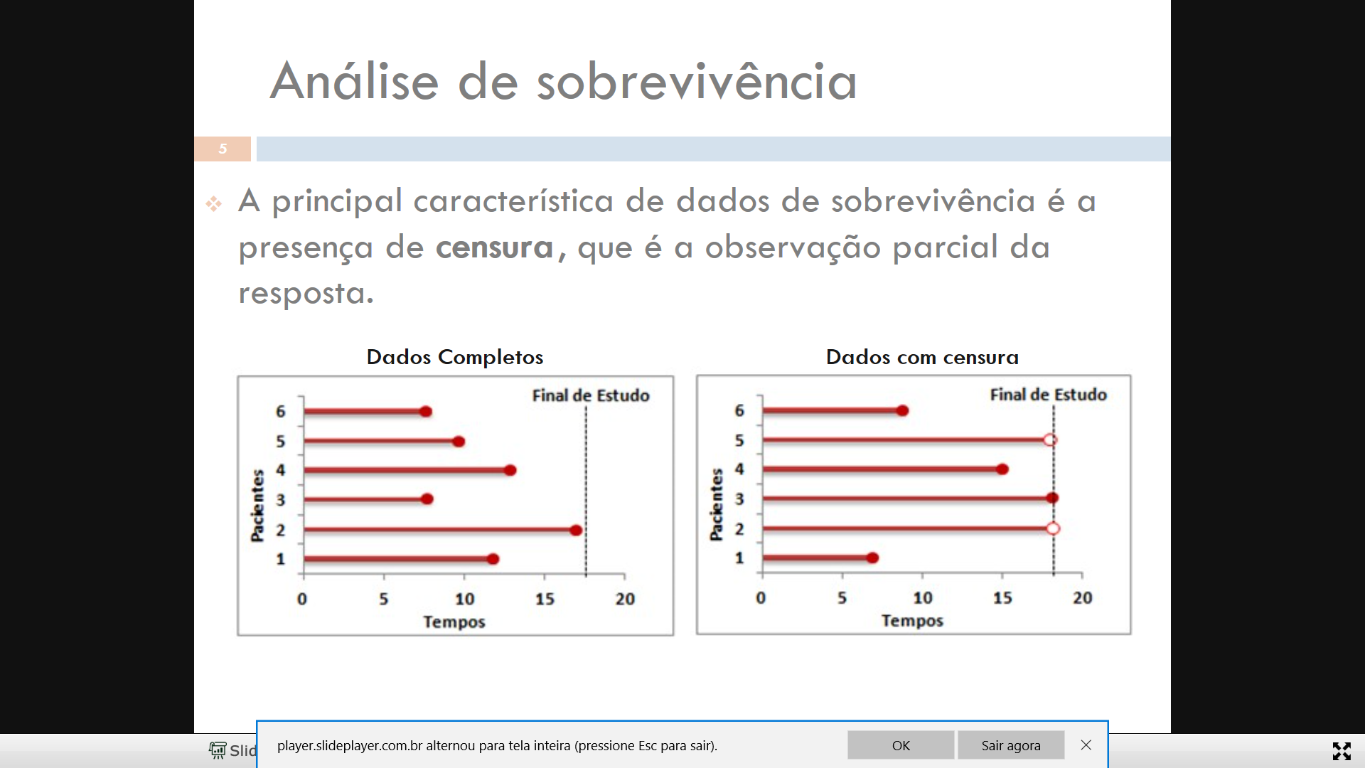
Censura
A censura aparece quando:
Pesquisador perde o contato com o paciente
Paciente morreu de causa diferente da doença
O estudo terminou

Slide 24
Vantagens da análise de sobrevida
Permite utilizar a informação de todos os participantes até o momento em que desenvolvem o evento ou são censurados
É a técnica ideal para analisar respostas binárias (ter ou não um evento) em estudos longitudinais que se caracterizam por tempo de segmento diferente entre os indivíduos e perdas de follow-up
Permite avaliar corretamente o ritmo a que os eventos vão decorrendo nos diferentes grupos de estudo.

Slide 25
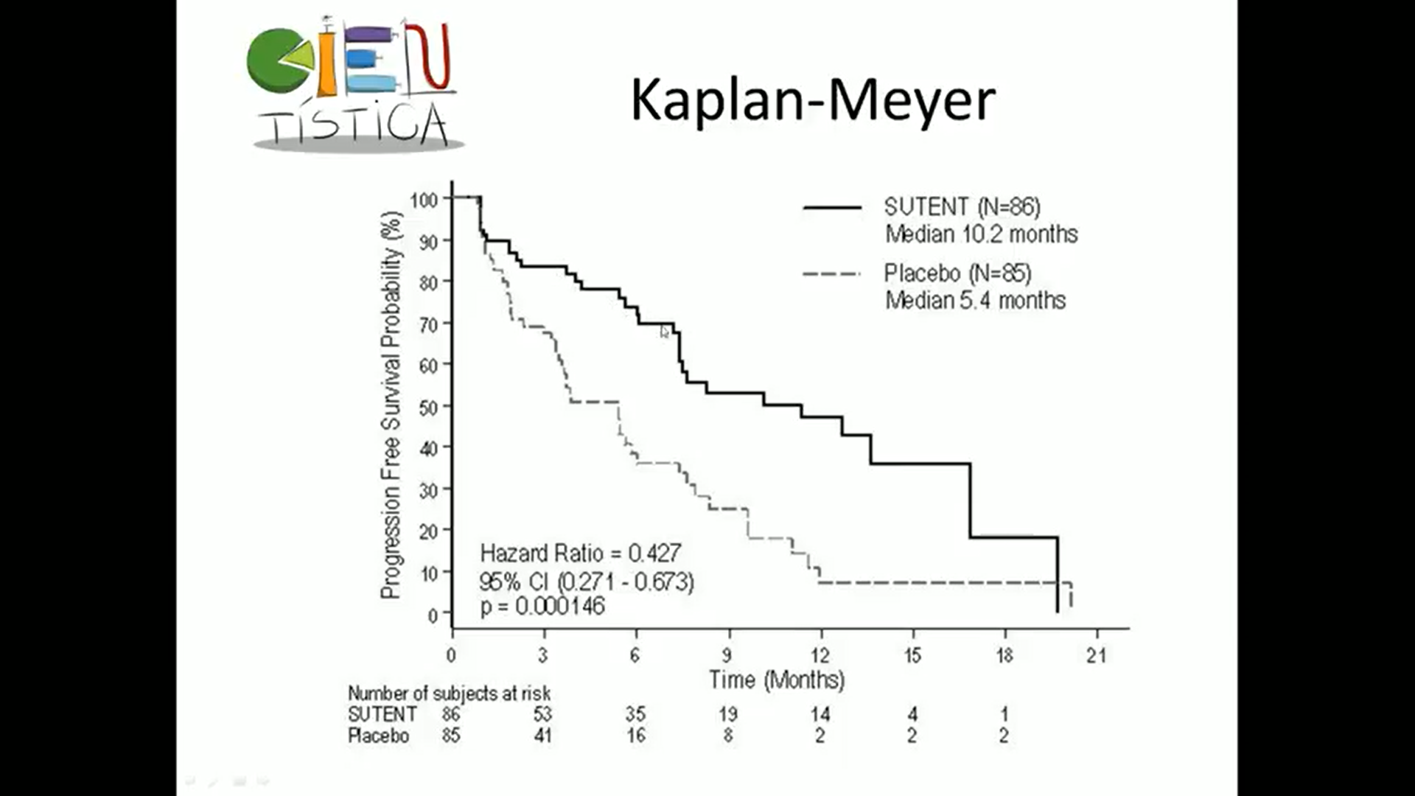
Kaplan - Meyer
Permite censuras e comparação de grupos
Não permite covariar os dados por outras variáveis independentes de interesse.
Hazard ratio permite a relação com o tempo, avalia em um instante.

Slide 26
Como se pode avaliar se duas ou mais curvas são estatisticamente equivalentes?
Teste de log-rank.
Quando dizemos que duas curvas de Kaplan Meyer não são estatisticamente significativas, queremos dizer , baseados no teste, que compara as duas curvas na globalidade, que não temos evidência para indicar que as curvas de sobrevivência reais (população) são diferentes.

Slide 27
Teste de Long rank
Compara duas curvas de sobrevida.
Utilizado para testar a hipótese nula de que não há diferença entre as curvas de sobrevivência da população (ou seja, a probabilidade de um evento ocorrer em qualquer ponto do tempo é a mesma para cada população).
A estatística de teste é calculada da seguinte forma:
Onde O1 e O2 são os números totais de eventos observados nos grupos 1 e 2, respectivamente, e E1 e E2, o número total de eventos esperados.
O número total esperado de eventos para um grupo é a soma do número esperado de eventos no momento de cada evento. O número esperado de eventos no momento de um evento pode ser calculado como o risco de morte naquele momento multiplicado pelo número vivo no grupo.
Sob a hipótese nula, o risco de morte (número de mortes / número vivo) pode ser calculado a partir dos dados combinados para ambos os grupos

Slide 28

No trabalho
A Figura 1 é uma representação de progressão de Kaplan-Meier sobrevivência livre por braço de tratamento.
Pacientes que recebem QT +RT apresentaram uma melhora estatisticamente significativa na progressão livre de doença. A estimativa de sobrevida livre de progressão em 4 anos para pacientes que receberam RT + CT foi de 80%, contra 63% para pacientes que receberam RT isoladamente.
No momento deste estudo, o tempo mediano de acompanhamento é de 42 meses.

Slide 29
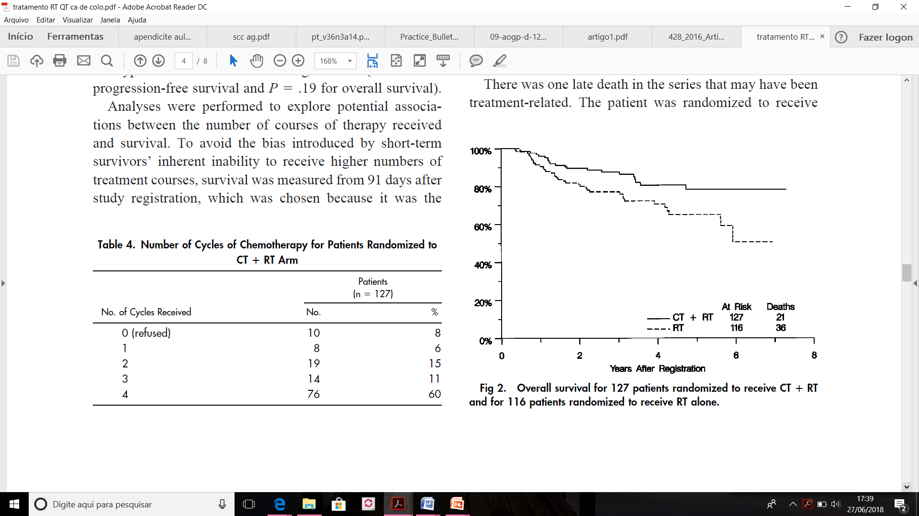
No trabalho
A figura 2 mostra a sobrevida global por grupo de tratamento.
A sobrevida estimada em 4 anos foi de 81% para o grupo RT +QT e de 71% apenas para o RT exclusiva.

Slide 30
Regressão de Cox
O teste de log-rank é usado para testar se existe uma diferença entre os tempos de sobrevivência de diferentes grupos, mas isso não permite que outras variáveis ​​explicativas sejam levadas em conta.
O modelo de riscos proporcionais de Cox é análogo a um modelo de regressão múltipla e permite a diferença entre os tempos de sobrevida de determinados grupos de pacientes a serem testados, permitindo outros fatores.
Neste modelo, a variável de resposta (dependente) é o 'perigo'. O perigo é a probabilidade de morrer (ou de experimentar o evento em questão), uma vez que os pacientes sobreviveram até um determinado ponto no tempo ou o risco de morte naquele momento.
No modelo de Cox, nenhuma suposição é feita sobre a distribuição de probabilidade do perigo. No entanto, presume-se que, se o risco de morrer em um determinado ponto no tempo em um grupo for, digamos, o dobro do outro grupo, então, em qualquer outro momento, ainda será o dobro do outro grupo. Em outras palavras, a taxa de risco não depende do tempo.

Slide 31
No trabalho
Quando ajustado para fatores de estratificação (estágio clínico, envolvimento nodal e grupo ), a análise do modelo de Cox projetou uma taxa de risco RT exclusiva versus RT +QT de 2,01 (P 5,003) para sobrevida livre de progressão e 1,96 (P 5 0,007) para a sobrevida global.
Os resultados permaneceram inalterados quando idade, raça, envolvimento parametrial, margens cirúrgicas positivas e tipo de célula foram adicionados aos modelos de Cox.
Das variáveis ​​incluídas nas análises multivariadas, o tamanho da lesão foi o único fator prognóstico estatisticamente significativo para sobrevida livre de progressão (P <0,05) e sobrevida global (P <0,03).
As recidivas pélvicas e extrapélvicas foram menos frequentes nos pacientes que receberam QT . Não existem diferenças estatisticamente significativas no padrão de recorrência entre os dois braços de tratamento (teste x2, P 5 .20).

Slide 32
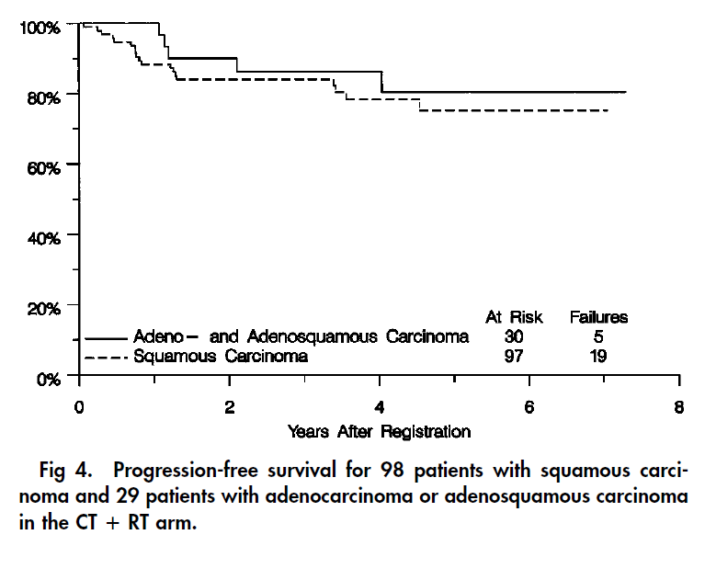
No trabalho
Como mostrado na Fig. 4, esta diferença no prognóstico para tumores não-escamosos desaparece em pacientes que recebem QT como tratamento versus célula tipo (adenocarcinoma ou carcinoma adenoescamoso v escamoso carcinoma) foi introduzida na Cox modelo, esta diferença em resposta à adição de QT por tipo celular não atingiu significância estatística (P 5,12 para sobrevida livre de progressão e P 5 .19 para sobrevida global).

Slide 33
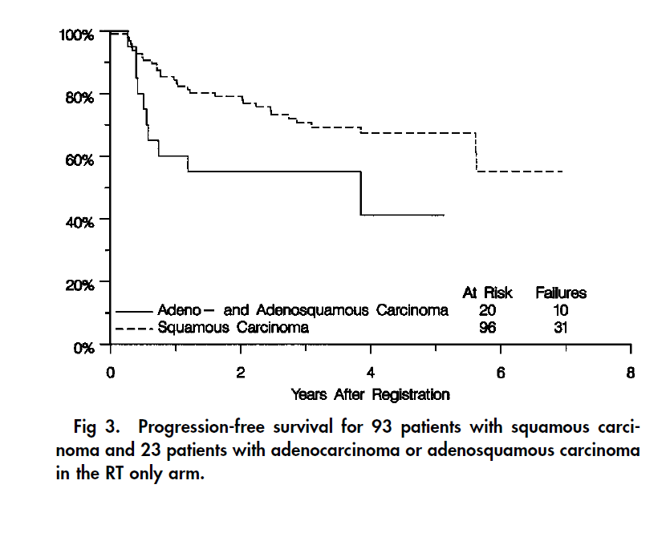
No trabalho
Fig. 3 é uma comparação da progressão livre de Kaplan-Meier curvas de sobrevida em pacientes randomizados para RT sozinho por tipo de célula. Pacientes com adenocarcinoma ou carcinoma adenoescamoso têm um pior prognóstico.

Slide 34

No trabalho
Os números resultantes foram 124 pacientes para sobrevida livre de progressão (três exclusões) e 125 para a sobrevivência global (duas exclusões). Um maior número de cursos de QT foi associado favoravelmente com sobrevida livre de progressão e sobrevida global (Modelo de Cox, P 5 .03 para ambos, livre de progressão e sobrevivência).

Slide 35
Resumindo
A análise de sobrevivência fornece técnicas especiais que são necessárias para comparar os riscos de morte (ou de algum outro evento) associados a diferentes tratamentos ou grupos, onde o risco muda com o tempo. Ao medir o tempo de sobrevivência, os pontos de início e fim devem ser claramente definidos e as observações censuradas devem ser anotadas.
Kaplan-Meyer fornece um método para estimar a curva de sobrevivência, o teste log rank fornece uma comparação estatística de dois grupos.
O modelo de riscos proporcionais de Cox permite incluir covariáveis adicionais. Os dois últimos métodos assumem que a taxa de risco que compara dois grupos é constante ao longo do tempo.

Slide 36
Resultados
Sobrevida livre de progressão e sobrevida global significativamente melhorada nos pacientes que receberam QT
O odds ratio para sobrevida livre de progressão e sobrevivência no braço RT exclusiva contra o braço QT + RT são 2,01 (P 5 0,003) e 1,96 (P 5,007), respectivamente.
A sobrevida livre de progressão projetada em 4 anos é de 63% com RT e 80% com RT +QT.
O total projetado taxa de sobrevivência aos 4 anos é de 71% com RT e 81% com RT+QT. Graus 3 e 4 de toxicidade hematológicas e gastrointestinais foram mais freqüentes no grupo RT +QT.

Slide 37

Obrigada!

